Slide 1
Demo
Eine Test-Präsentation

Slide 2
Links wurde eine PDF-Datei benannt. Angezeigt wird offenbar nicht die PDF-Datei im Ganzen, sondern die grafischen Elemente hieraus.

Slide 3
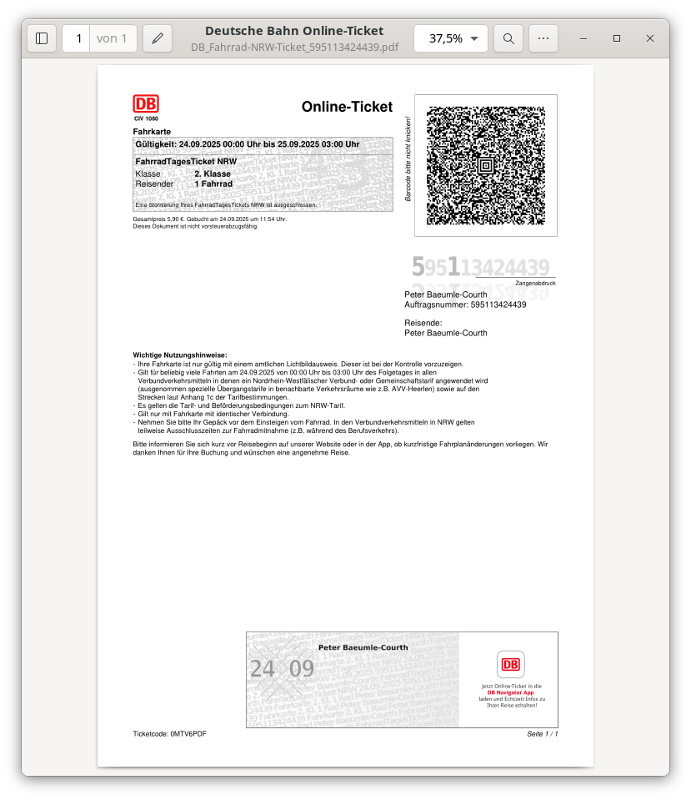
Zum Vergleich: Wie hier im Grafik-Schnappschuss gezeigt sieht die auf Folie 2 eingebundene PDF-Datei im PDF Viewer aus.

